Slide 1


实验课：二维几何 Practice for Computer Graphics：Geometry in 2D
李洋 副教授
计算机科学与技术学院
华东师范大学
yli@cs.ecnu.edu.cn

Slide 2
Outline
Recall Simple & Bresenham algorithm
Exercise 4
Reference

Slide 3
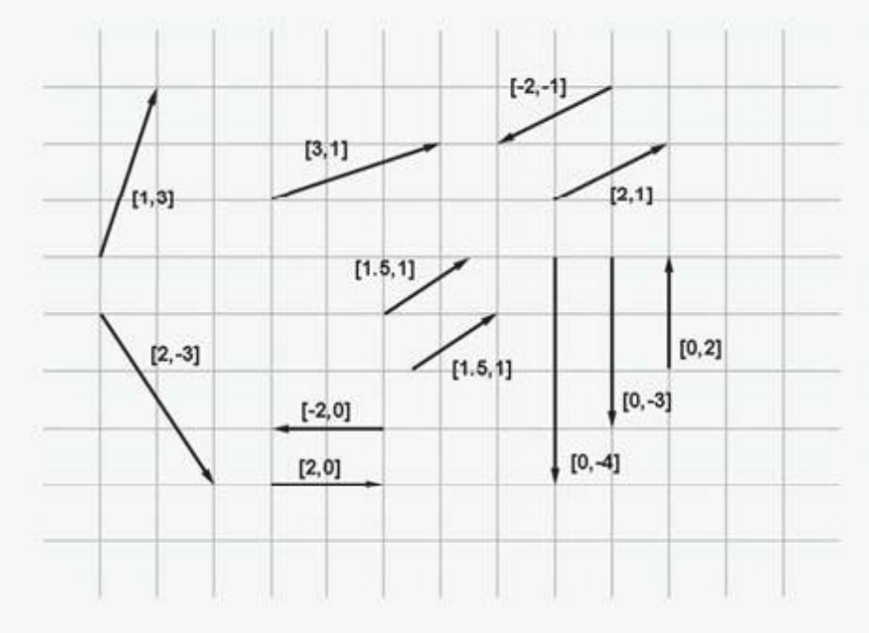
2D Vector
加、减、点积、叉乘
基本操作
实现一个类

Slide 4
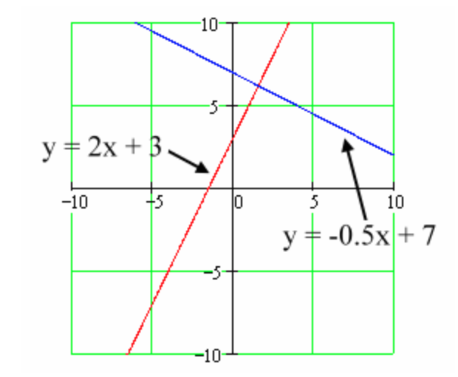
求交点
很多方法可以求交点
Homogeneous coordinates
公式求解
请注意线段求交和直线求交的区别

Slide 5
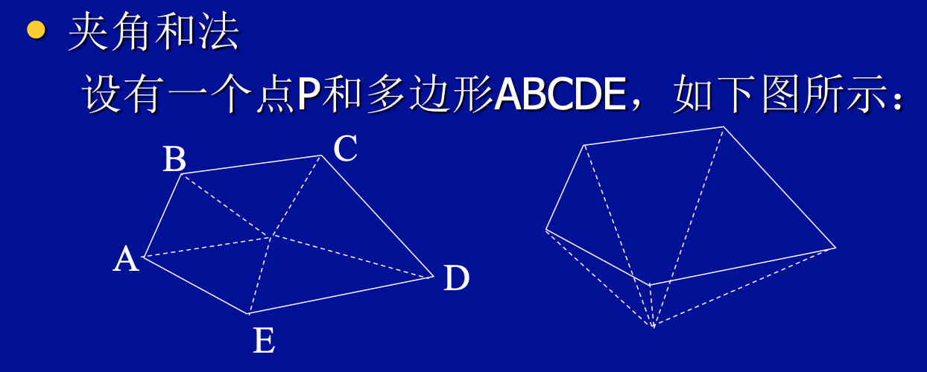
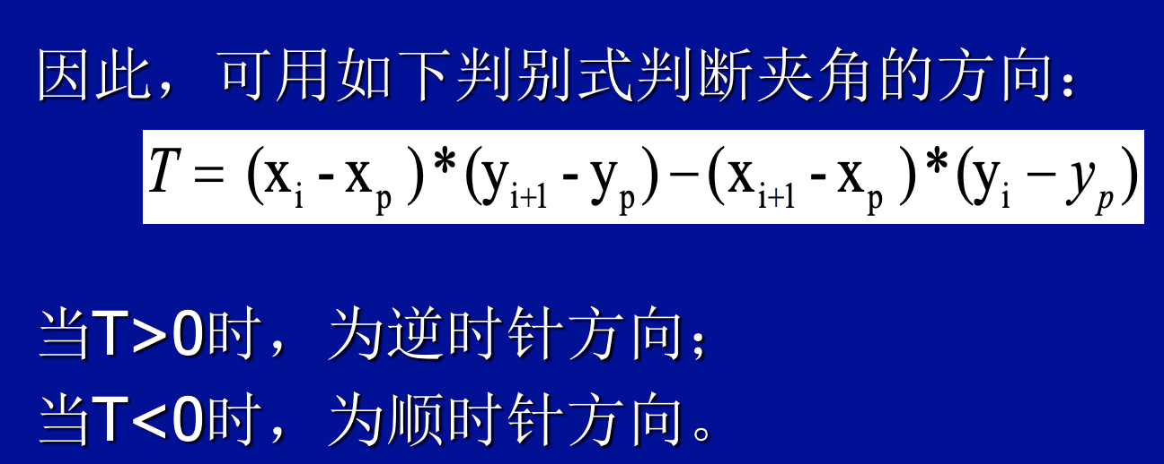
判断是否再多边形内
夹角和法
判断方向
交点数法
数一下交点的数量

Slide 6
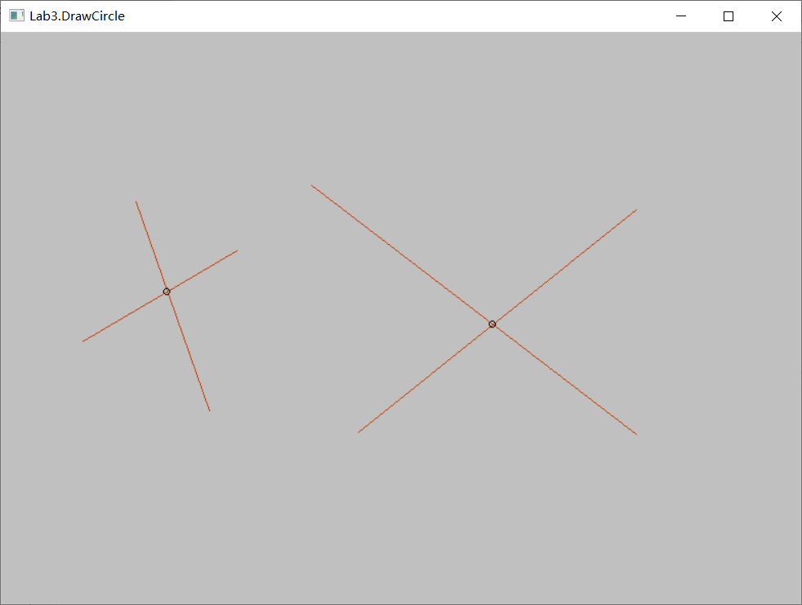
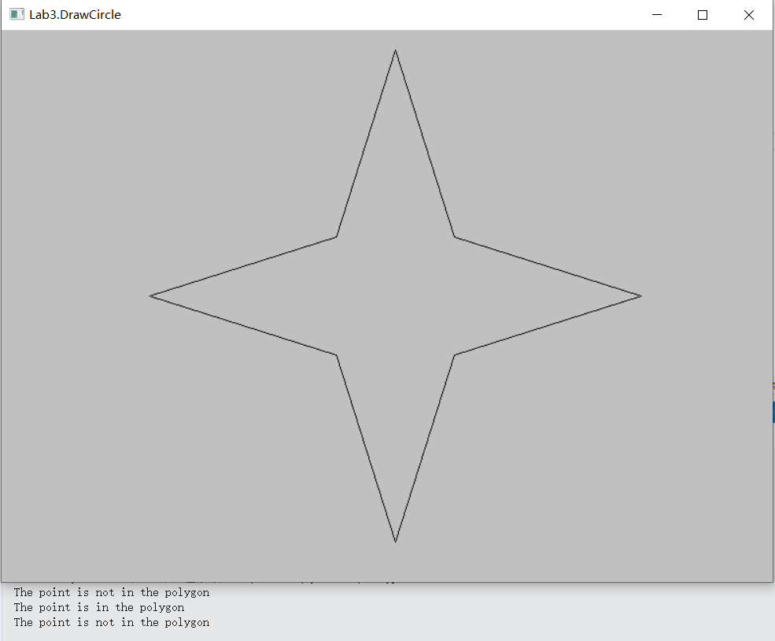
实验练习
练习利用GDI绘制实现基本二维几何操作程序。

Slide 7
实验练习
实验编号：5
实验名称：二维几何算法
实验目的：利用操作系统API实现基本二维几何操作。
实验环境：
Windows 10
Visual studio X

Slide 8
实验练习
实验内容与实验步骤：
实现基本2维向量操作
计算两个线段的相交点的坐标
判断一个点是否在多边形内部

Slide 9
附加题
已知一个三角面片的三个顶点p1(5, 0, 0), p2(0, 5, 0), p3(0, 0, 5), 顺时针方向为正，计算该向量的标准法向量并归一化；
另有一点光源发出的光线方向为[-1, -2, -3]. 计算该光线是否 能照到该三角形的正面？

